Slide 1
Несокрушимая и легендарная!
Автор: Гармашова Елена Анатольевна, учитель начальных классов
МБОУ Лиховской СОШ

Slide 2
Цель: воспитание уважения к Российской армии и создание условий для формирования представлений у обучающихся о традициях празднования Дня защитника Отечества.

Slide 3

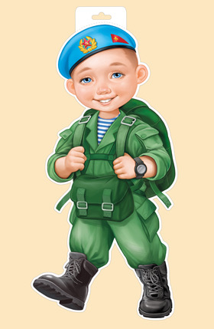
Дата есть особого значенья –
Сыновей отважных день рождения.
Весь народ российский в эту дату
Шлёт привет матросу и солдату.

Slide 4


Slide 5


Slide 6

Устный журнал

Slide 7

История праздника

Slide 8
В России существует праздник, называемый День защитника
Отечества, который отмечают 23 февраля.
Этот праздничный день берет свои истоки еще в
послереволюционный период, когда молодое Российское государство
только начинало свое становление.
Раньше, после революции, праздник был назван День Красной армии,
его планировалось провести 28 января 1919 года,
приурочив к 1-й годовщине создания советской армии.
Но по ряду причин подготовка празднования затянулась,
и сам праздник перенесли на 23 февраля,
а настоящая его дата со временем была забыта.

Slide 9
Следующее празднование было организовано уже только
в 1922 году, и с того времени его стали праздновать ежегодно,
несмотря на то, что фактическая дата основания Советской
армии была другой.
В 1946 году памятный день решили переименовать,
в результате чего он получил новое название –
День Советской Армии и Военно-морского флота.
Когда в 1991 г. произошел распад Советского Союза,
праздник не утратил своей актуальности и сохранился,
но его наименование и статус претерпели очередные
изменения.

Slide 10


Slide 11
1 -
2 -
3 -

Slide 12

Великие победы

Slide 13


Slide 14
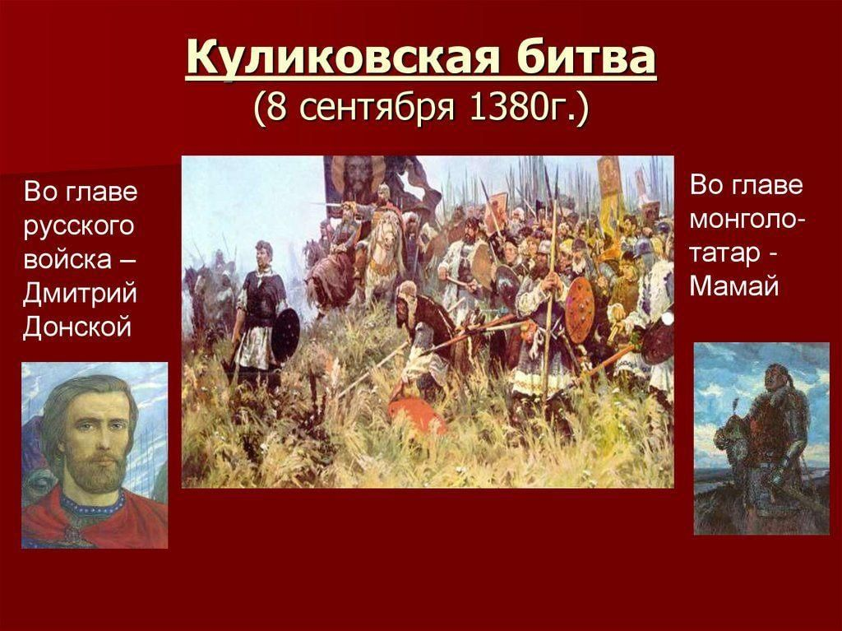

Slide 15
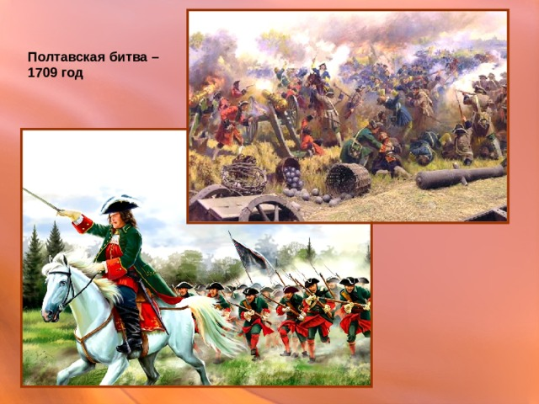

Slide 16
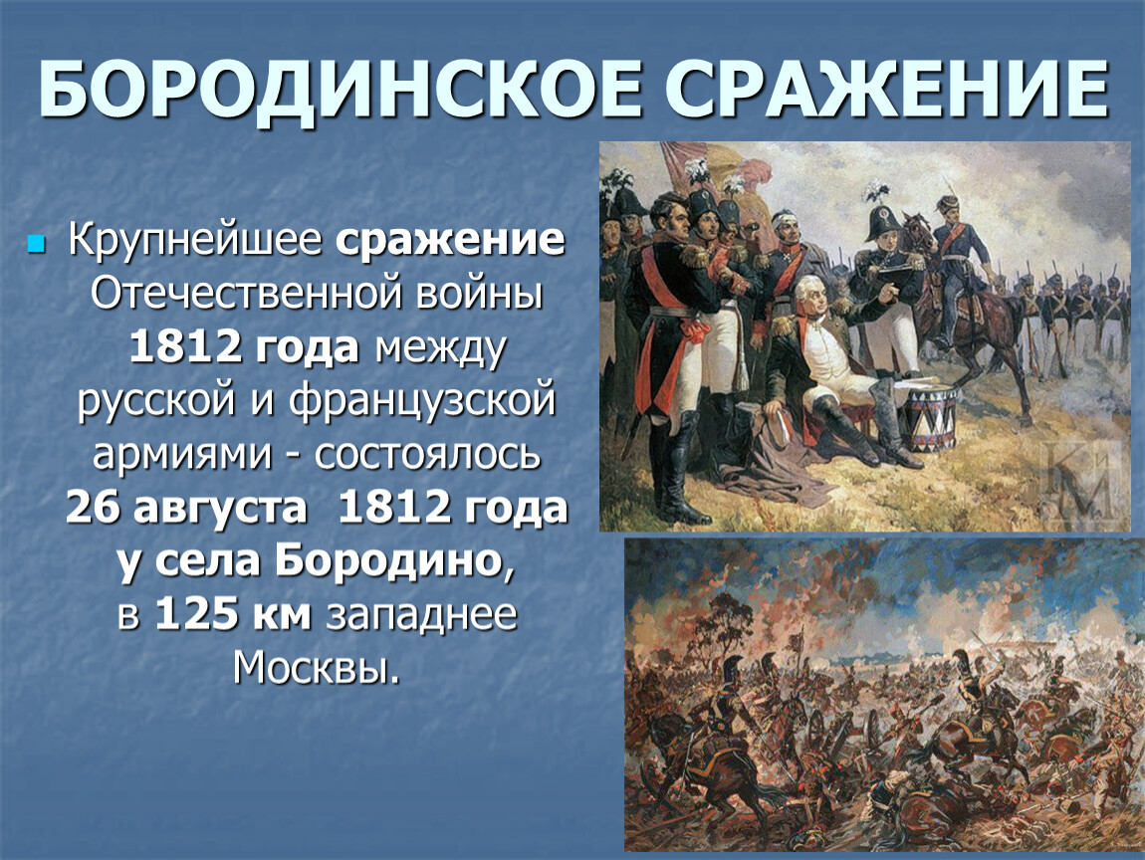

Slide 17


Slide 18
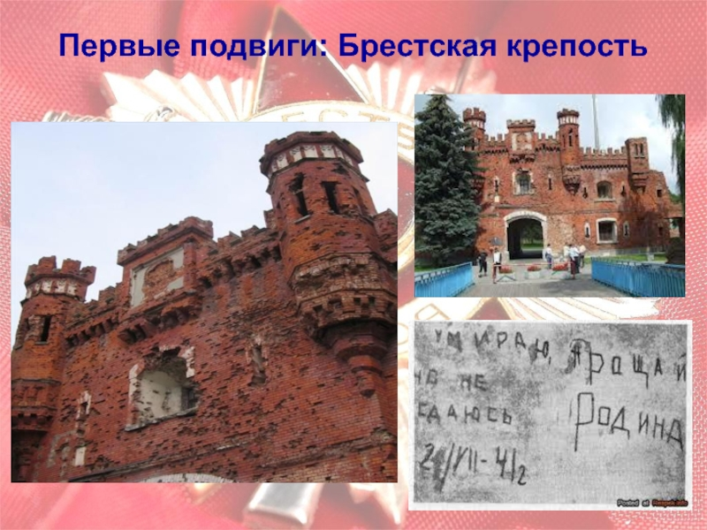

Slide 19
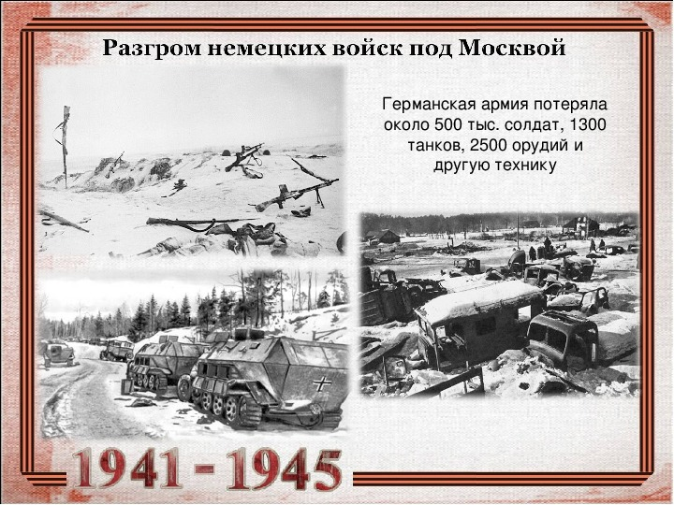

Slide 20


Slide 21


Slide 22


Slide 23


Slide 24
1 -
2 -
3 -

Slide 25
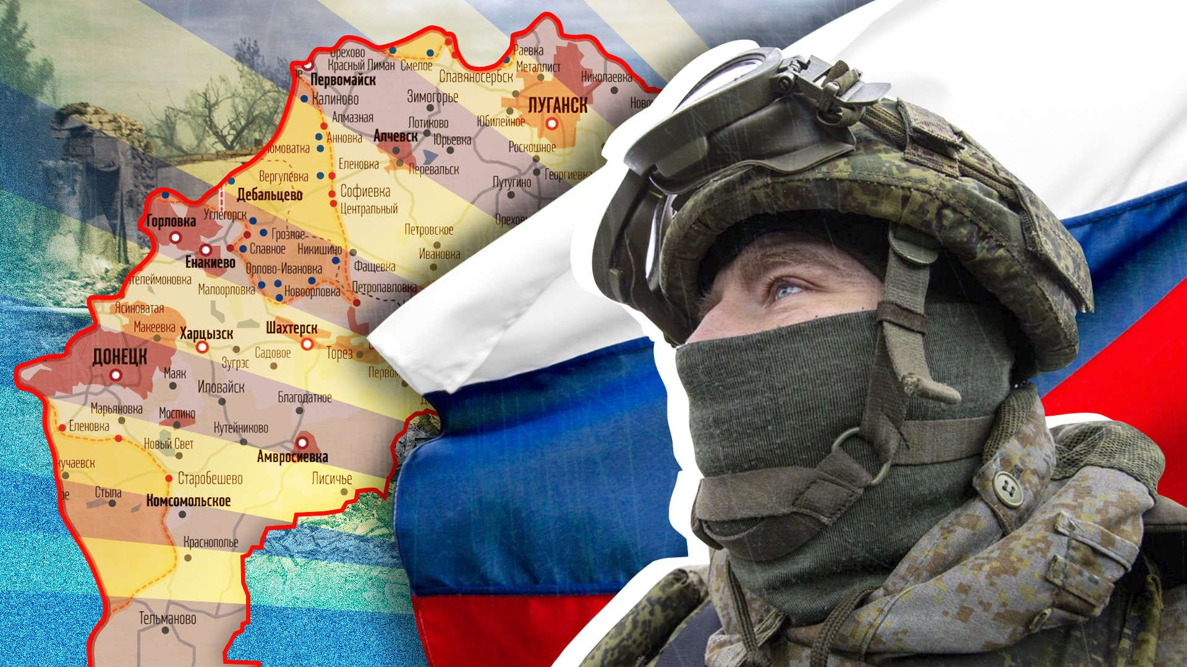
Герои нашего времени

Slide 26
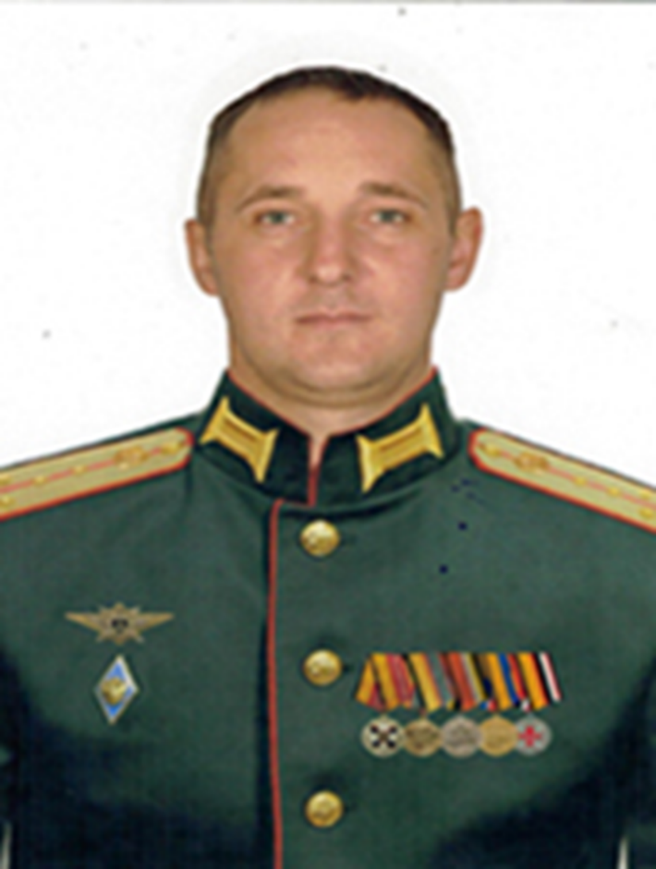
Капитан Александр Хилько вместе со своими
подчиненными выполнял задачи по освобождению
одного из населенных пунктов от подразделений
вооруженных националистов. Несмотря на
превосходящие силы противника, Александр
Хилько вместе с подчиненными уничтожил
вражеские доты.
В ходе боя силами российских военнослужащих
под командованием капитана Хилько было
уничтожено до 12 боевиков.
Опорный пункт боевиков был также уничтожен.

Slide 27
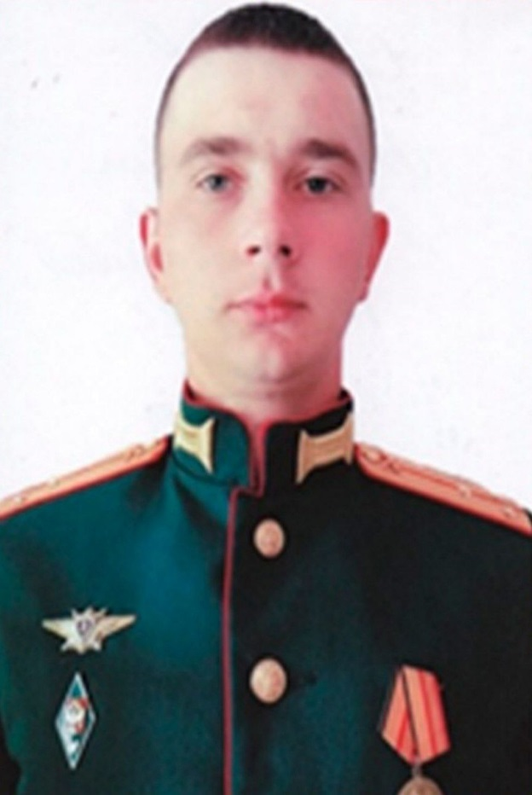
Расчет зенитного ракетного комплекса под командованием старшего лейтенанта Сергея Скворцова поражал воздушные объекты националистов.
Во время попытки контрнаступления украинских боевиков четыре беспилотных летательных аппарата оказались в зоне ответственности расчета Сергея Скворцова. Старший лейтенант грамотно поставил задачи подчиненным и лично, действуя в составе расчета, приступил к огневому поражению воздушных целей. В результате точных ударов расчета Скворцова были ликвидированы три разведывательных БПЛА националистов и один ударный, а также нанесен значительный урон живой силе противника.

Slide 28
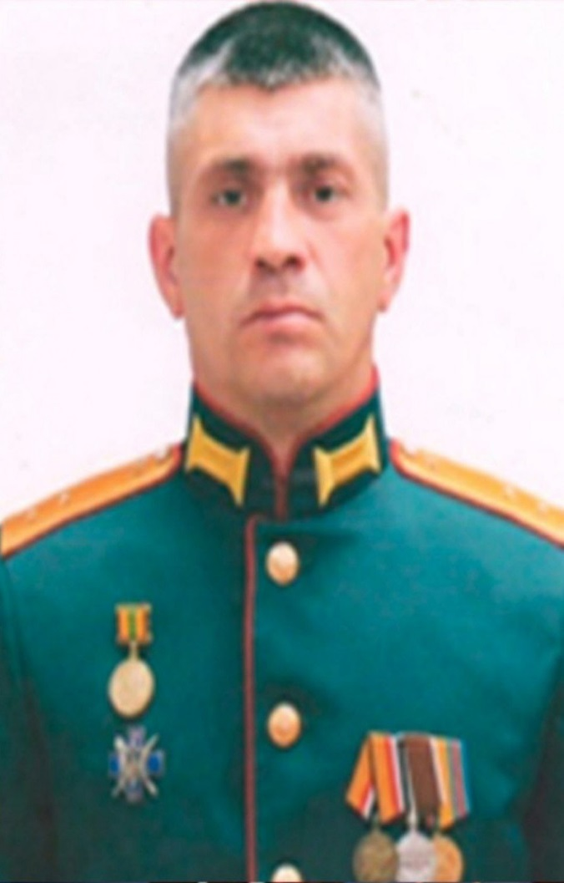
Прапорщик Владимир Макаров выполнял боевые задачи по организации бесперебойной связи в интересах пункта управления группировки российских Вооруженных сил.
Благодаря отваге и профессионализму прапорщика Макарова, оборванные линии связи были оперативно восстановлены, что позволило обеспечить устойчивое управление подразделениями в бою и отразить атаку националистов.

Slide 29

Есть среди защитников и наши земляки. Это Безверхов Владимир, Синяк Алексей, Данченко Денис, Калюжин Александр, Головков Евгений. Мы гордимся ими и желаем им победы!!!

Slide 30
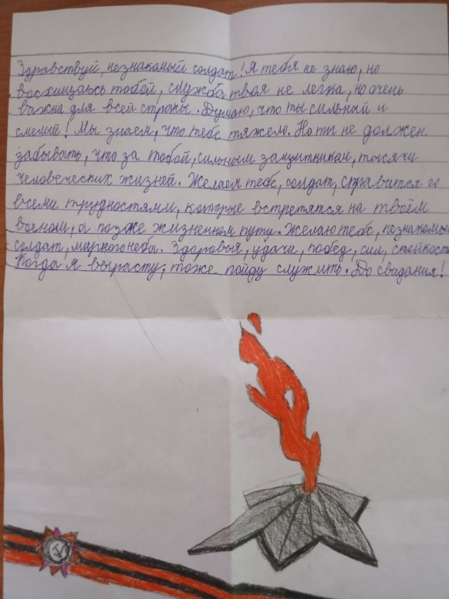
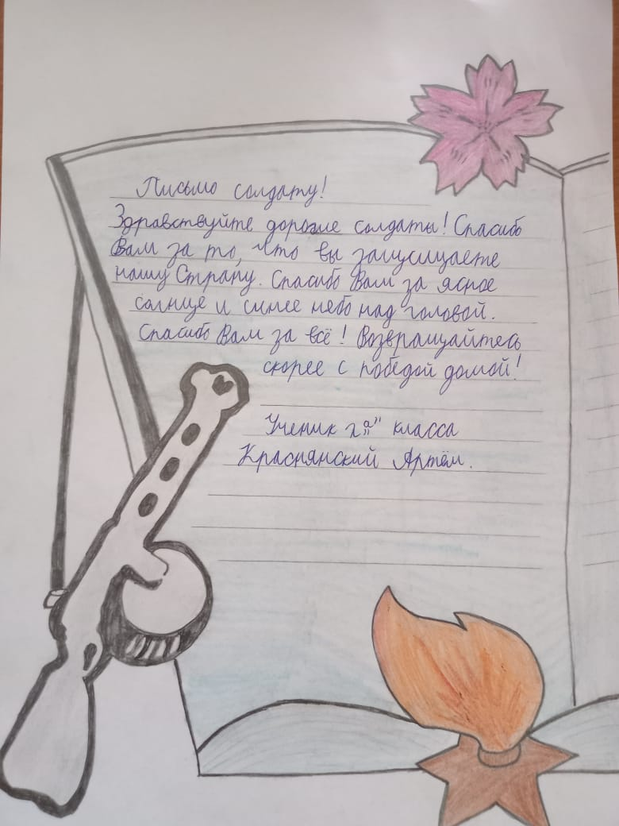
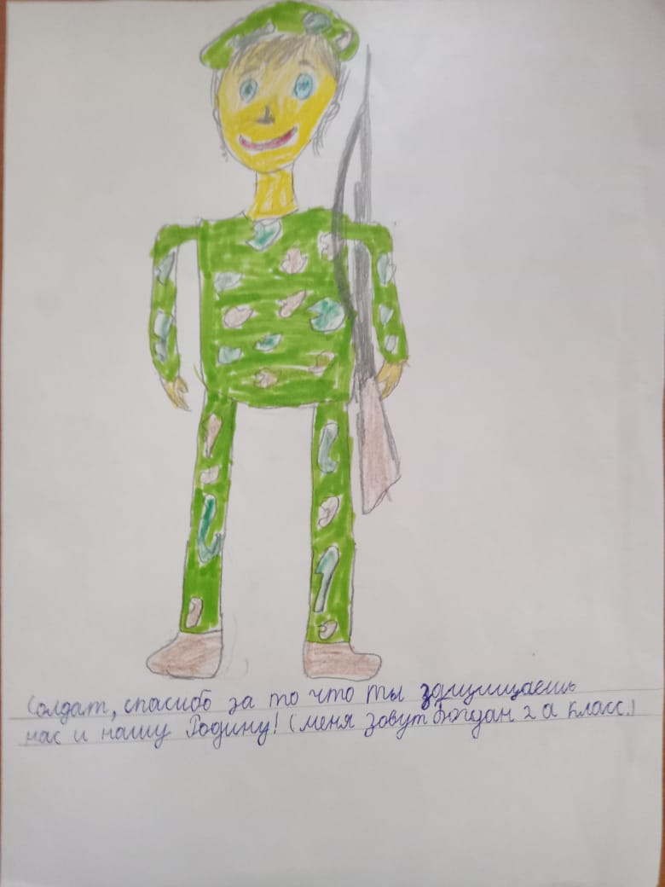

Slide 31
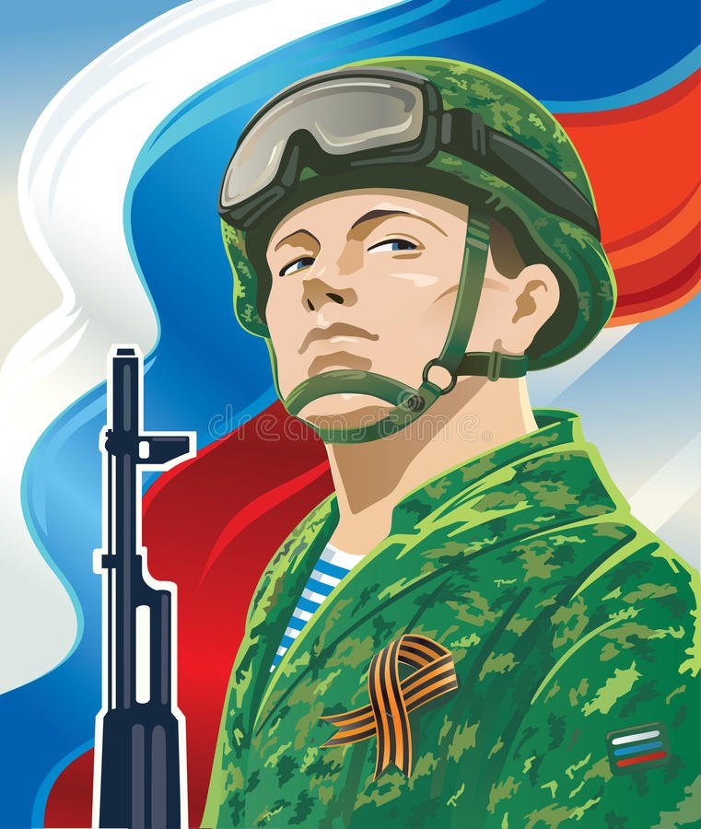
Солдат
Защитник
Герой
Родина
Победа

Slide 32
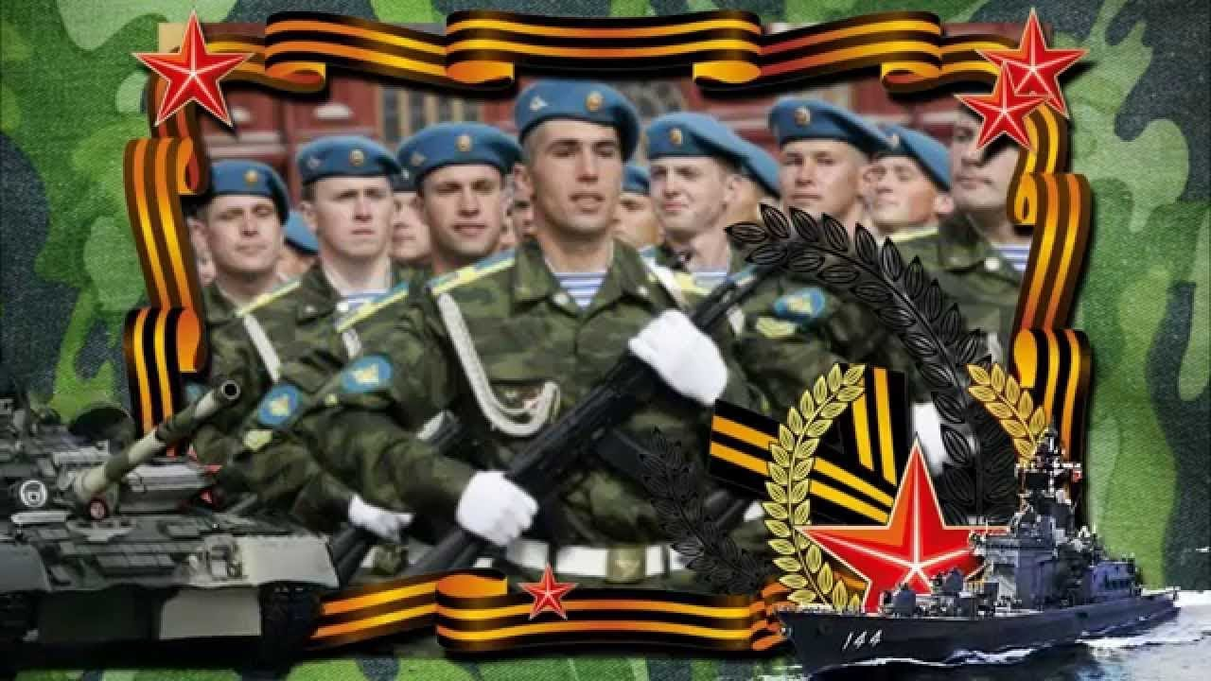
Наши папы – защитники

Slide 33
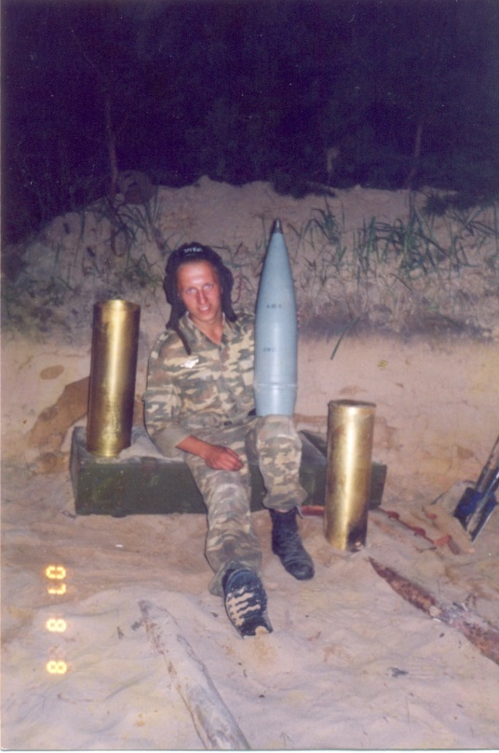
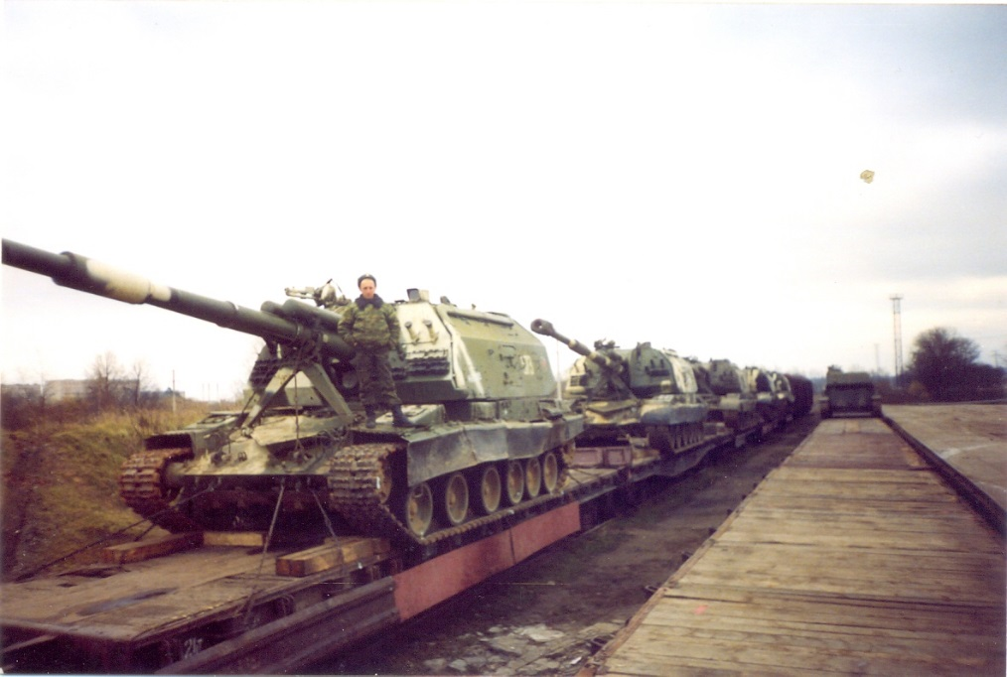
Папа Жмуриной Леры, Шаров Владимир, с 2006 по 2009 год служил в Московской области. Таманская дивизия, легендарный 15-й мотострелковый полк, второй гаубично-артиллерийский дивизион.

Slide 34
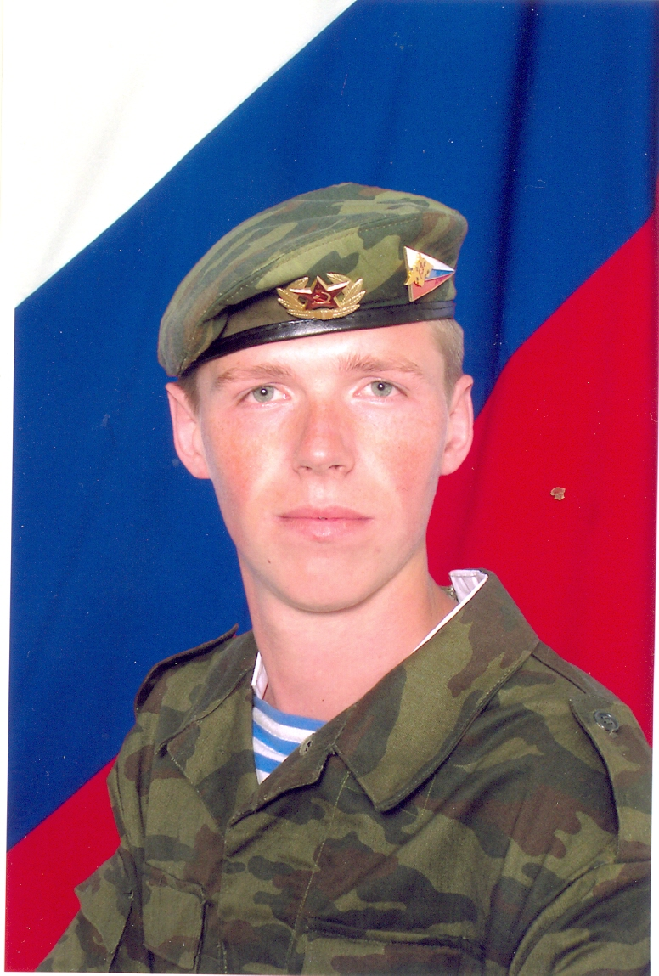
Папа Войтенко Леры, Войтенко ,
с 2006 по 2008 год служил в ракетных войсках стратегического назначения в городе Оренбурге.

Slide 35
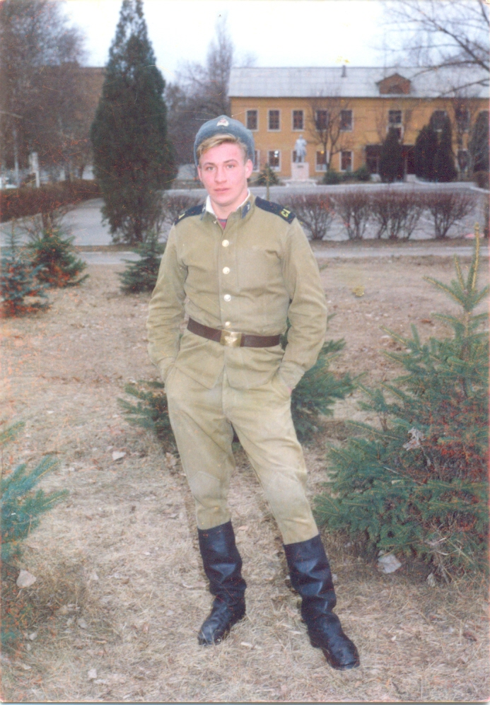
Папа Черноокова Стёпы, Чернооков Вадим, с 1994 года по 1996 год служил в городе Ростов-на-Дону в войсках противовоздушной обороны. Получил звание младший сержант, был командиром отделения

Slide 36
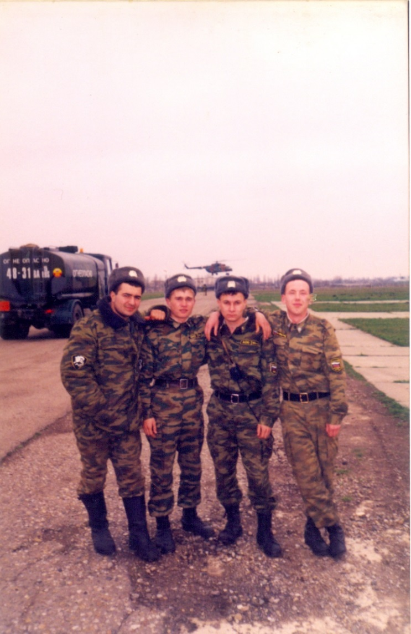
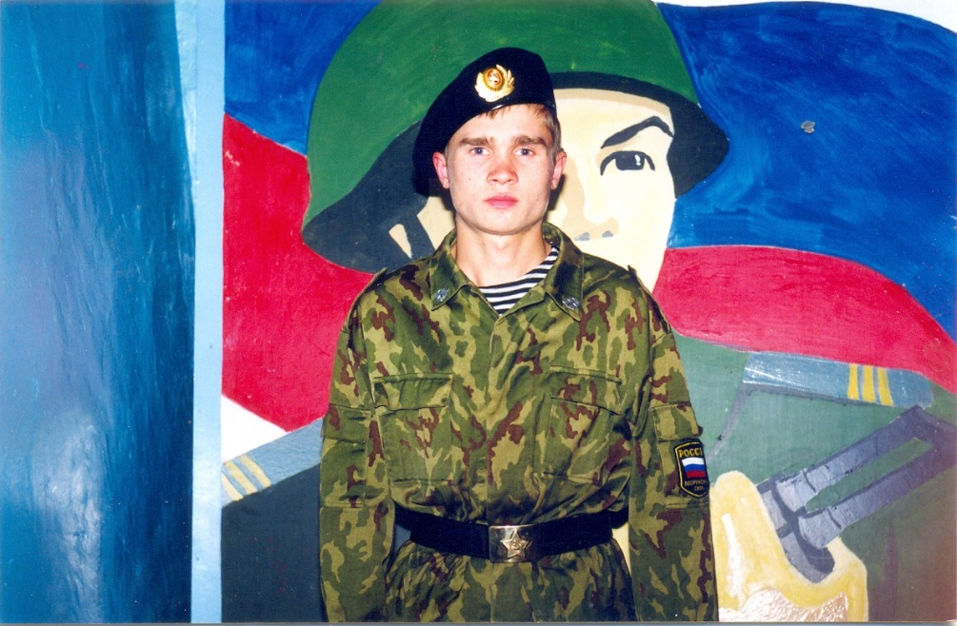
Папа Битюгина Ромы, Битюгин Владимир, служил в городе Краснодар во внутренних войсках старшим водителем с 2000 по 2003 год.

Slide 37
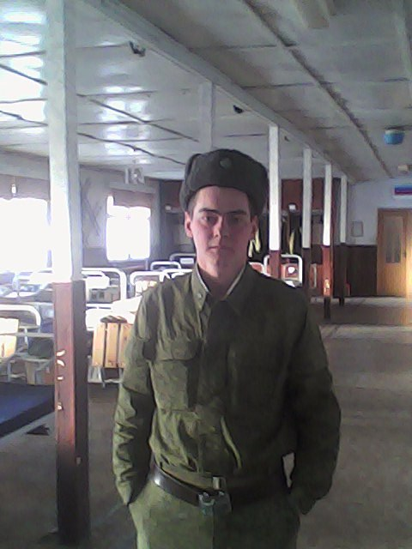
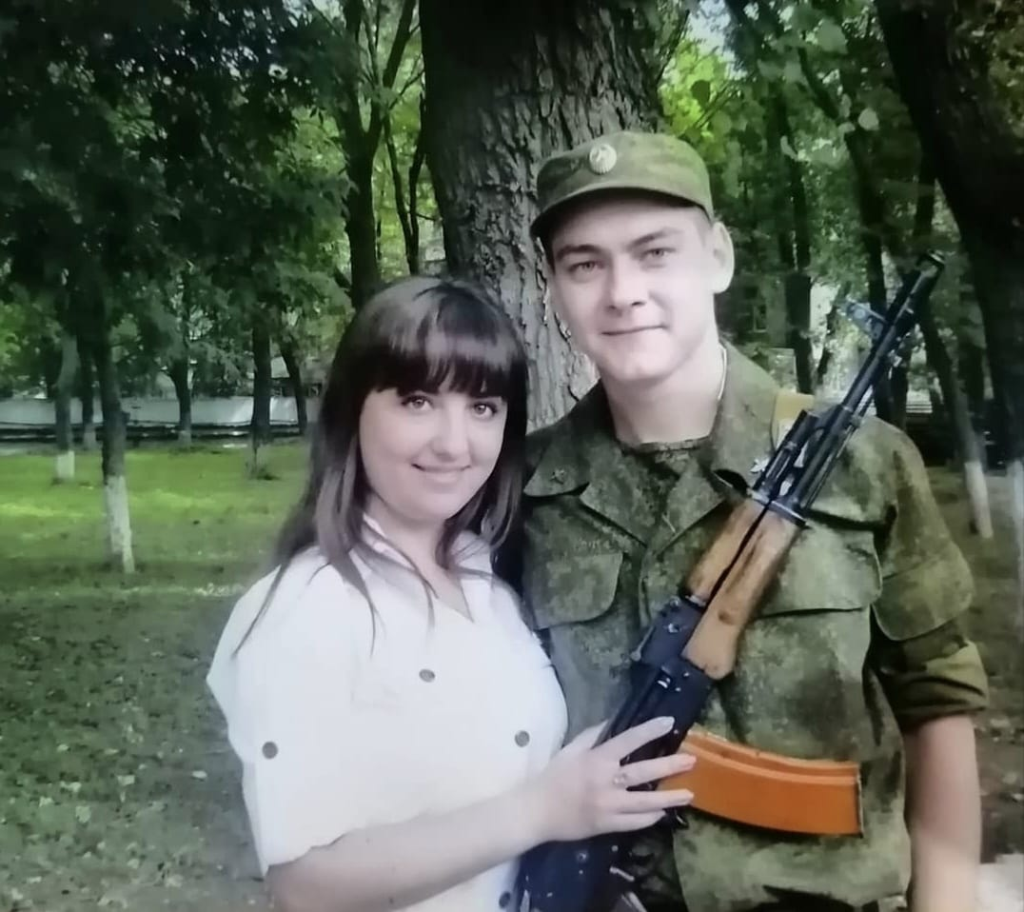
Папа Буракова Никиты, Бураков Денис Андреевич, служил в городе Ростов-на-Дону в военно-воздушных войсках с 2011 по 2012 год.

Slide 38
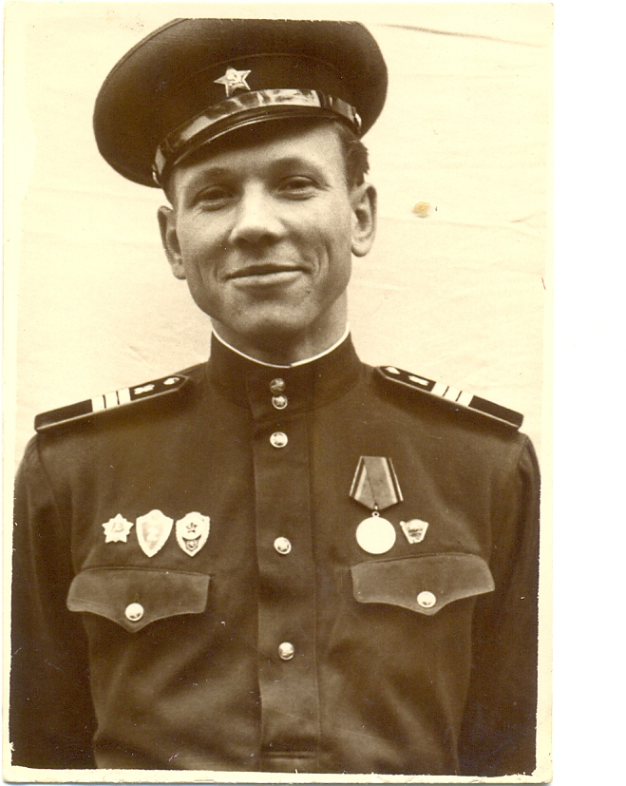
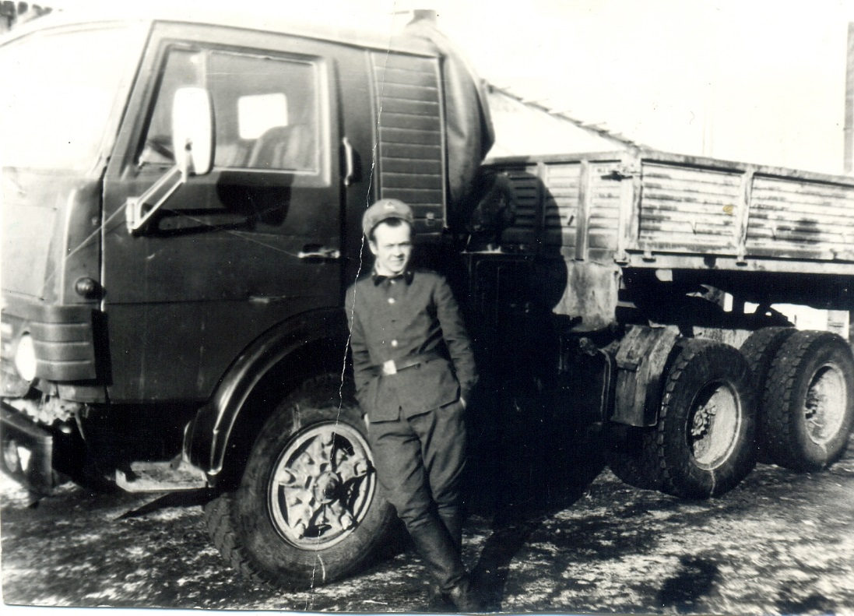
А это дедушки Соломенко Гриши, Александр и Николай. Дедушка Саша служил в Чите, дедушка Коля - в Германии.

Slide 39


Slide 40

Будущие защитники

Slide 41


Slide 42


Slide 43
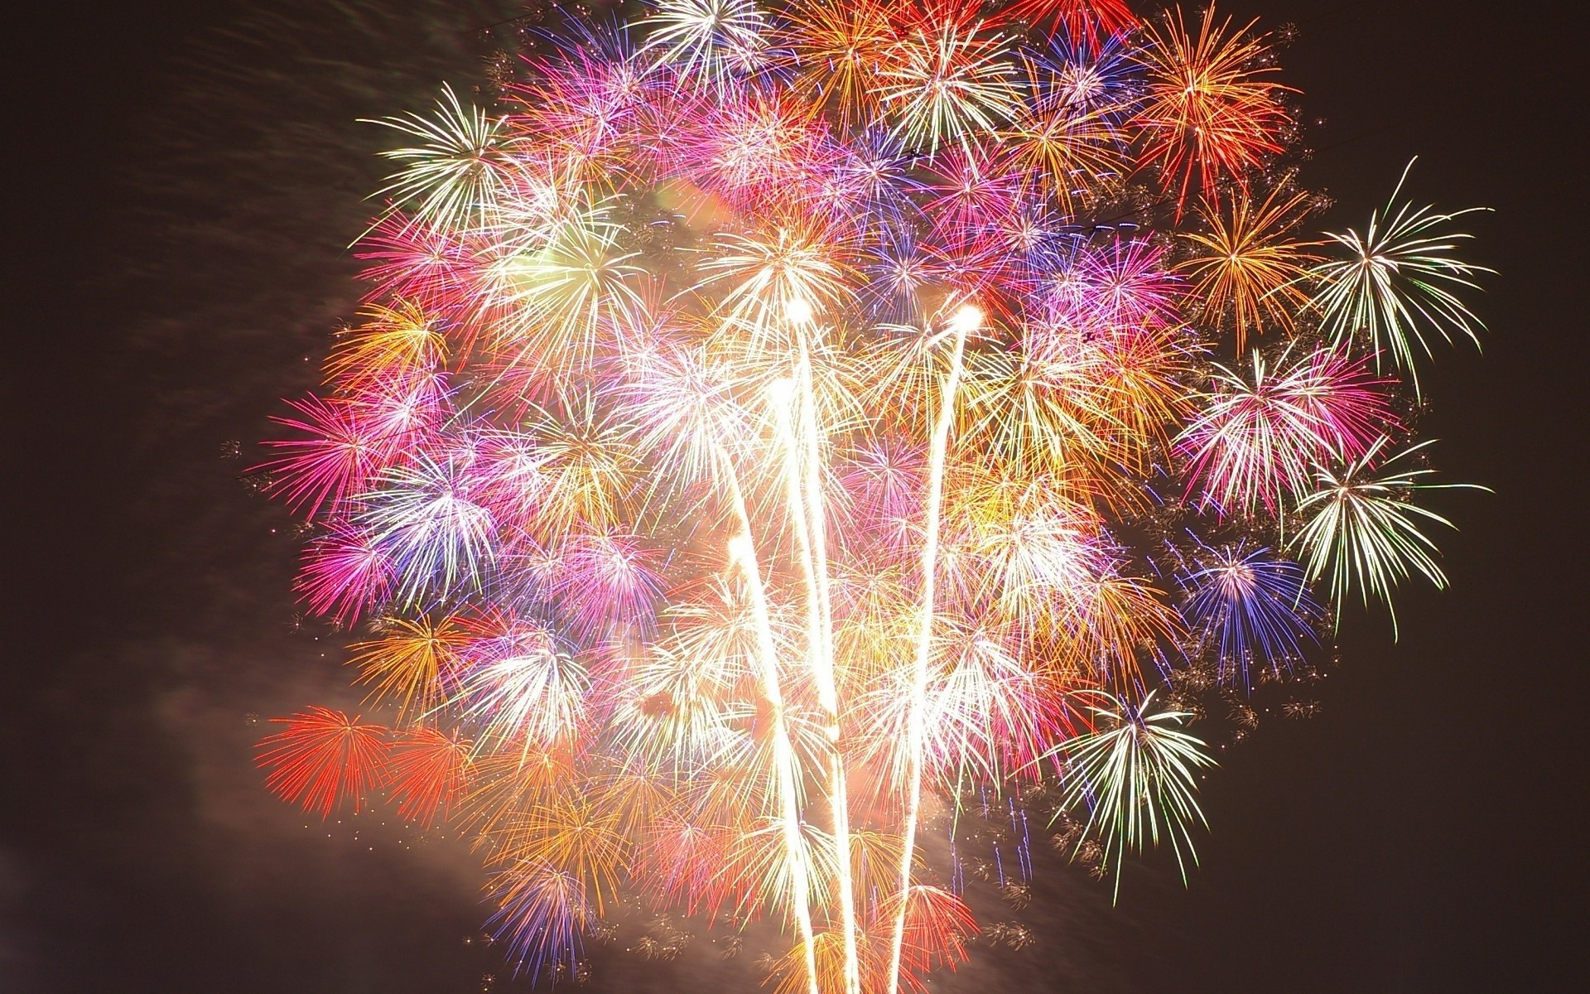

Slide 44


Slide 45
Источники
https://up.enterdesk.com/edpic/b5/37/75/b537755d472961392d5d69eb32e2d94e.jpg
https://fresh-cards.ru/resized/images/stories/virtuemart/product/kontour-otkrytki-na-23-fevralya.jpgf
file:///C:/Users/user/Pictures/0/18949729.png
https://img2.freepng.ru/20180418/hdw/kisspng-coat-of
https://avatars.mds.yandex.net/get-pdb/1634801/1513cc
http://new.enigma32.ru/upload/iblock/df1/df1d5b6fb8b
https://3.bp.blogspot.com/-z0h5GVIBHm8/WBswH9ye1kI/AA

